Slide 1
DataStructure Seminar
탐색과 해싱
김승빈

Slide 2
목 차
1
탐색이란?
2
정렬되지 않은 배열에서의 탐색
3
정렬된 배열에서의 탐색
4
이진 탐색 트리

Slide 3
목 차
5
해싱이란?
6
추상 자료형 사전
7
해싱의 구조
8
해시함수
9
개방 주소법
10
체이닝?
11
해싱의 성능
12
해싱의 응용 분야

Slide 4
DataStructure Seminar
탐색이란?

Slide 5

DataStructure Seminar
01
탐색이란?
여러 개의 자료 중에서 원하는 자료를 찾는 작업
Notes:
탐색은 여러 개의 자료 중에서 원하는 자료를 찾는 작업인데요.
탐색을 위해 사용되는 자료 구조는 앞시간에 배웠던 배열, 연결 리스트, 트리, 그래프 등 매우 다양할 수 있습니다.

Slide 6
DataStructure Seminar
01
탐색이란?
9
5
탐색키 | 데이터
여러 항목 중에서 원하는 탐색키를 가지고 있는 항목을 찾는 것
Notes:
탐색의 단위는 항목인데, 항목은 가장 간단하게는 숫자일 수도 있고, 아니면 구조체가 될 수도 있습니다.
항목 안에는 항목과 항목을 구별시켜주는 키(key)가 존재하는데, 이를 탐색키(search key)라고 합니다.
그래서 다시말하면 탐색이란 탐색키와 데이터로 이루어진 여러 개의 항목 중에서 원하는 탐색키를 가지고 있는 항목을 찾는 것이라고 할 수 있습니다.

Slide 7
DataStructure Seminar
정렬되지 않은 배열의 탐색

Slide 8
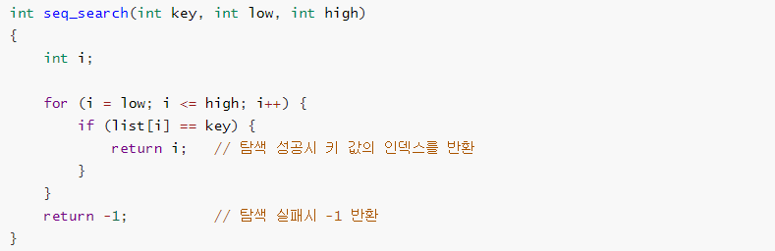
DataStructure Seminar
02
정렬되지 않은 배열의 탐색
순차 탐색 코드
Notes:
순차 탐색(sequential search)은 탐색 방법 중에서 가장 간단하고 직접적인 탐색 방법입니다.
정렬되지 않은 배열의 항목들을 처음부터 마지막까지 하나씩 검사해서 원하는 항목을 찾는 방법으로, 코드는 보이는 화면과 같습니다.
탐색의 대상이 되는 배열은 list[]라고 가정하고 탐색의 범위는 low에서 high까지 함수의 매개변수로 주어집니다.
탐색 성공시 그 항목이 발견된 위치를 반환하고 그렇지 않으면 -1을 반환합니다.

Slide 9
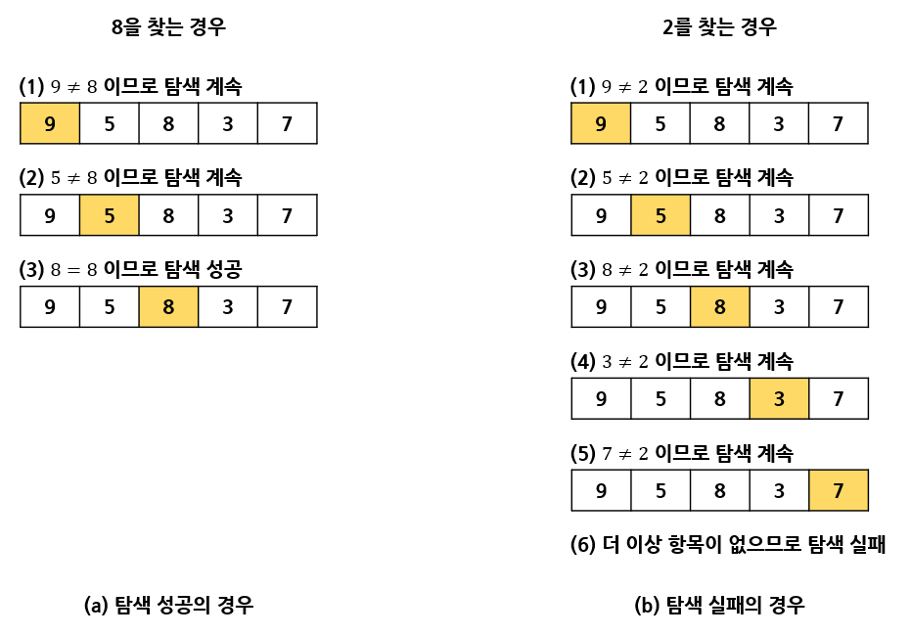
DataStructure Seminar
02
순차탐색
Notes:
그림은 순차 탐색 알고리즘이 수행되는 예시입니다. 첫 번째 그림은 8을 찾을 때까지 순차적으로 탐색하다가 성공하는 경우이고 두 번째 그림은 2를 찾을 때까지 탐색하였지만 찾지 못해 실패하는 경우입니다.

Slide 10
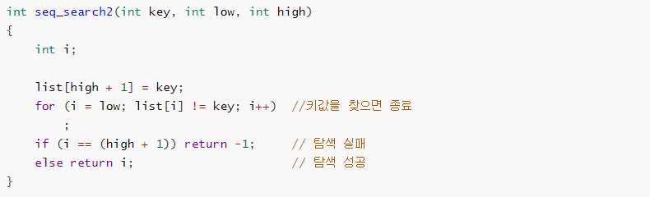
DataStructure Seminar
02
개선된 순차탐색
개선된 순차 탐색 코드
Notes:
순차 탐색의 코드를 보면 리스트 전체를 탐색하기 위한 반복문에서 리스트의 끝을 테스트하는 비교 연산이 있고 반복문 안에 키 값의 비교 연산이 있습니다.
비교 연산의 수를 줄이기 위해서 리스트의 끝에 찾고자 하는 키 값을 저장하고 반복문의 탈출 조건을 키 값을 찾을 때까지로 설정하도록 수정한 것이 개선된 순차 탐색입니다.
개선된 순차 탐색은 i의 값이 리스트의 끝에 도달했는지 매번 비교하지 않아도 되기때문에 비교 연산의 수를 반으로 줄일 수 있어 탐색 성능을 향상시킬 수 있습니다.

Slide 11
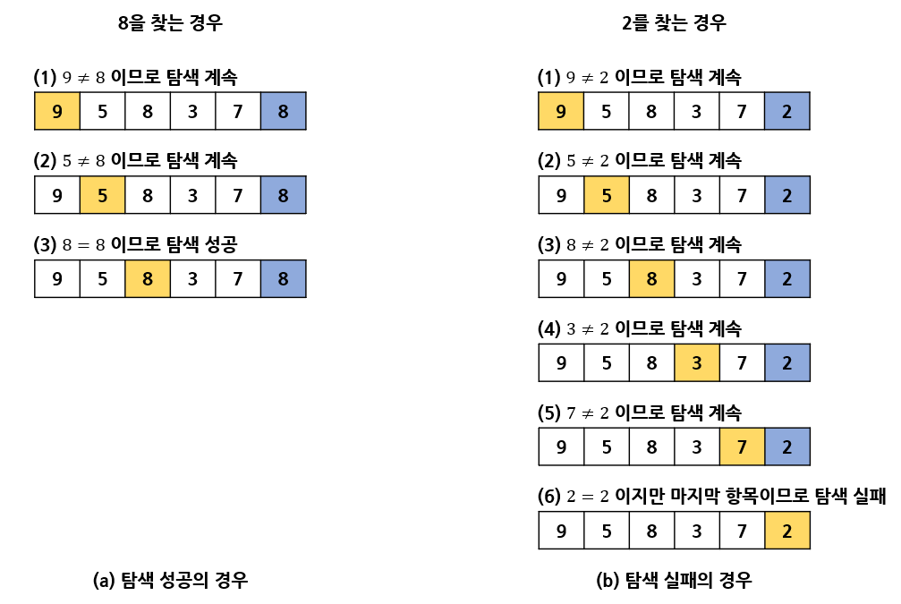
DataStructure Seminar
02
개선된 순차탐색
Notes:
그림은 크기가 5인 리스트에서 개선된 순차탐색의 예시를 보인 건데,
첫 번째 그림은 8을 탐색하는 경우로 탐색이 성공했을 경우이고 두 번째 그림은 2를 찾는 경우로 실패하는 경우입니다.
실패의 경우를 보면 키값 2가 없더라도 리스트 마지막에 미리 탐색키 값인 2를 저장시켰으므로 반복문을 탈출하게 되고,
인덱스 i값이 미리 저장했던 마지막이 되므로 탐색이 실패한것을 알리게 됩니다.

Slide 12
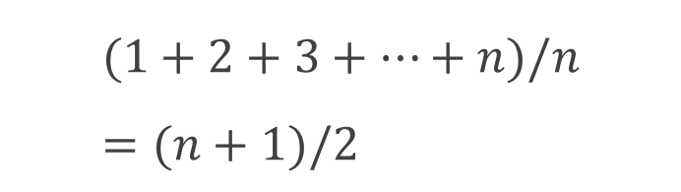
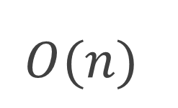

DataStructure Seminar
02
순차탐색의 시간복잡도
탐색이 성공한 경우
탐색이 실패한 경우
$$(1+2+3+…+n)/n=(n+1)/2$$
$$n$$
$$O(n)$$
Notes:
순차 탐색 알고리즘이 성공하는 경우, 모든 키가 탐색될 확률이 동일하다고 가정하면 평균 비교 횟수는 2분의 n+1이 되고,
실패하는 경우 n번 비교하게됩니다. 따라서 순차 탐색의 시간 복잡도는 빅오n이 됩니다.

Slide 13
DataStructure Seminar
정렬된 배열의 탐색
Notes:
정렬되어 있지 않은 배열의 순차 탐색은 이해하고 구현하기는 쉽지만 많은 항목을 가지면 비효율적인 방법입니다.
예를 들어 10개중 하나를 찾는 것은 몰라도 백만개 정도라면 상당한 시간이 소요될 것이기 때문에 빠른 방법이 요구되는데,
먼저 아주 효율적인 탐색 알고리즘인 이진 탐색을 알아보겠습니다.

Slide 14
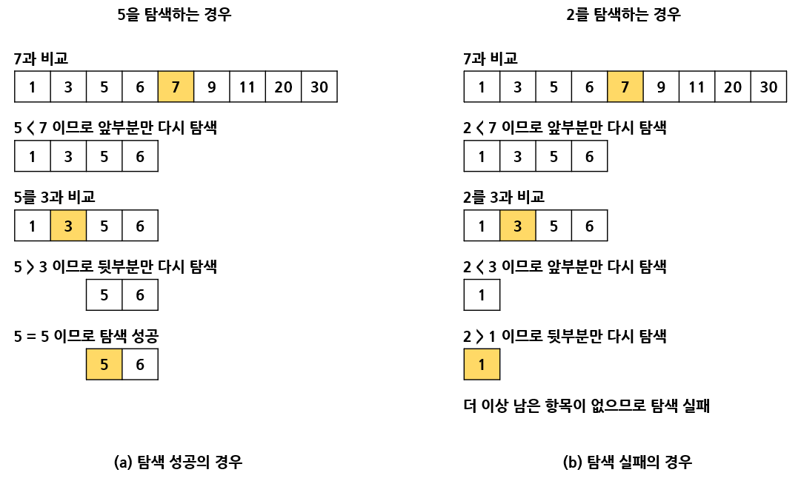
DataStructure Seminar
03
정렬된 배열의 탐색
Notes:
이진탐색은 배열 중간에 있는 값을 조사해서 찾고자 하는 항목이 왼쪽 또는 오른쪽 부분 배열에 있는지를 알아내서 탐색 범위를 반으로 줄입니다.
예를 들어서 그림에 보이는 리스트에서 5를 탐색하는 경우 먼저 배열의 중간값인 7과 비교합니다.
5는 7보다 작으므로 앞부분에 있을 것이기 때문에 앞부분의 중간값인 3과 비교합니다.
그다음 5는 3보다 크기때문에 뒷부분에 있을 것이고 뒷부분의 중간값인 5와 비교하게 되면 일치하므로 탐색이 성공합니다.
반대로 2를 탐색하는 경우는 계속 중간값과 비교하다가 더 이상 비교할 항목이 남아 있지 않게 되기때문에 탐색이 실패하게 됩니다.

Slide 15
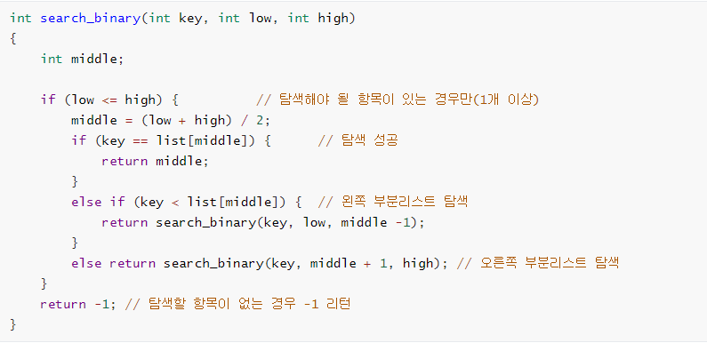
DataStructure Seminar
03
이진 탐색 구현(순환 호출)
Notes:
이진 탐색은 순환 호출 또는 반복문을 통해 구현할 수 있는데, 먼저 순환 호출을 보면 매개 변수로 low와 high를 넘기고
순환을 끝내기 위해서 탐색해야 될 항목이 없는경우 if문을 건너뛰어서 -1을 리턴시킵니다.
탐색을 한다면 먼저 중간값과 키값을 비교해서 일치하면 성공, 그게아니라 키값이 더 작다면 중간부분까지,
그게 아니라면 키값이 더 큰 경우이므로 중간부터 끝까지 다시 재귀호출로 탐색을 하게 됩니다.

Slide 16
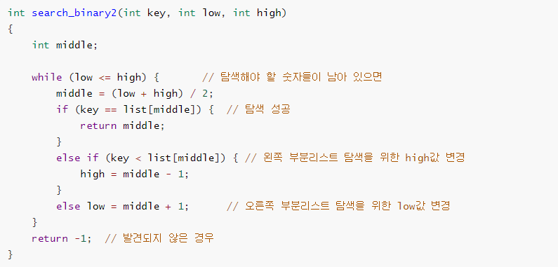
DataStructure Seminar
03
이진 탐색 구현(반복문)
Notes:
반복문으로 하는 경우 재귀호출과 비슷한데,
키값이 더 작다면 high값을 중간인덱스로 바꿔서 앞부분을 탐색하게 하고,
키값이 더 크다면 low값을 중간인덱스로 바꿔서 뒷부분을 탐색하도록 반복시킵니다.
효율성을 위해서는 시간이 더 적게 걸리는 반복문을 사용하는것이 더 좋습니다.

Slide 17
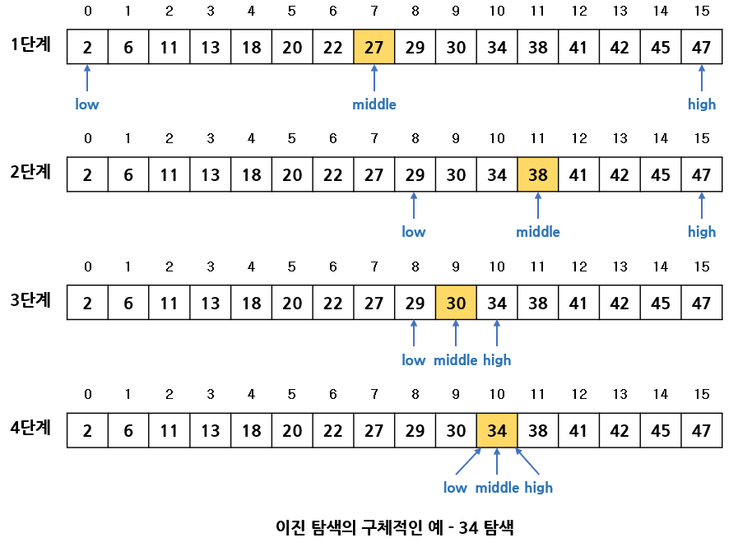
DataStructure Seminar
03
이진 탐색
Notes:
그림을 통해 예를 들어보면, 탐색키가 34일 때 맨 처음에는 low가 0, high가 15이므로 (low+high)/2를 하게되어 middle이 7이 됩니다.
인덱스 7에 있는 키값인 27보다 34가 더 크므로 오른쪽을 다시 탐색하게 되는데 이때 high는 변화가 없지만 low는 8이 되어서 오른쪽 리스트만을 탐색하게 됩니다.
다시 결정한 middl은 11이 되고, 인덱스 11이 가리키는 값인 38보다 34가 작기 때문에 왼쪽 부분리스트를 다시 탐색하게 되어 low는 그대로 8, high는 10이 됩니다.
따라서 다시 middle값을 구하면 9가 되고 9가 가리키는 값인 30보다 34가 크기때문에 다시 오른쪽 부분리스트를 탐색하게 됩니다.
그러면 low와 high가 모두 10이므로 middle은 10이 되고 인덱스 10이 가리키는 값은 찾고자 하는 34이므로 탐색에 성공해서 인덱스 10을 반환합니다.

Slide 18
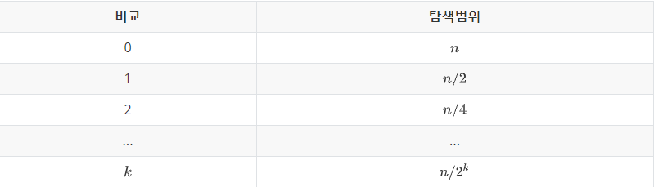
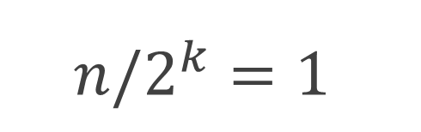
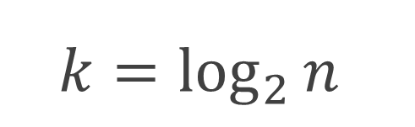
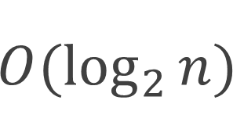
DataStructure Seminar
03
이진 탐색의 시간복잡도
$$n/2^{k}=1$$
$$k=\log_{2}{n}$$
$$O(\log_{2}{n})$$
Notes:
이진 탐색은 탐색을 반복할 때마다 탐색 범위를 반으로 줄입니다.
전체범위를 n, 탐색 횟수를 k라고 하면 탐색 범위는 표처럼 되고,
탐색범위가 더이상 줄일 수 없는 1이 될 때 탐색이 끝나므로
2의k제곱분의 n은 1이라하면 k는 로그2의 n인 것을 알 수 있습니다.
그러므로 이진 탐색의 시간 복잡도는 빅오 로그2의 n이 됩니다.

Slide 19
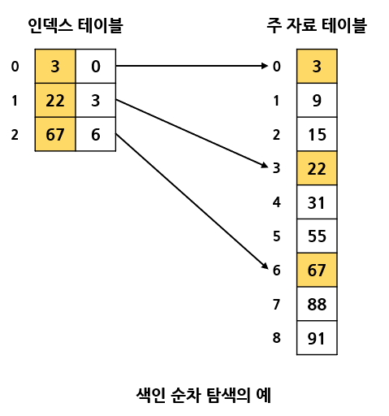
DataStructure Seminar
03
정렬된 배열에서의 색인 순차 탐색
Notes:
이번엔 정렬된 배열에서 색인 순차 탐색 방법을 보겠습니다.
색인 순차 탐색 방법은 인덱스(index)라 불리는 테이블을 사용해서 탐색의 효율을 높이는 방법입니다.
인덱스 테이블은 주 자료 리스트에서 일정한 간격으로 발췌한 자료를 가지고 있습니다.
테이블에 m개의 항목이 있고, 주 자료 리스트의 데이터 수가 n이면 각 인덱스의 항목은 자료 리스트의 각 m분의 n번째 데이터를 가지고 있습니다.
알고리즘 과정 예를 들면 우선 인덱스 테이블에서 키값이 속해있는 범위를 찾습니다.
만약 31을 찾는다면 22와 67사이에 있으니 해당 구간으로 가서 순차탐색을 하게됩니다.

Slide 20
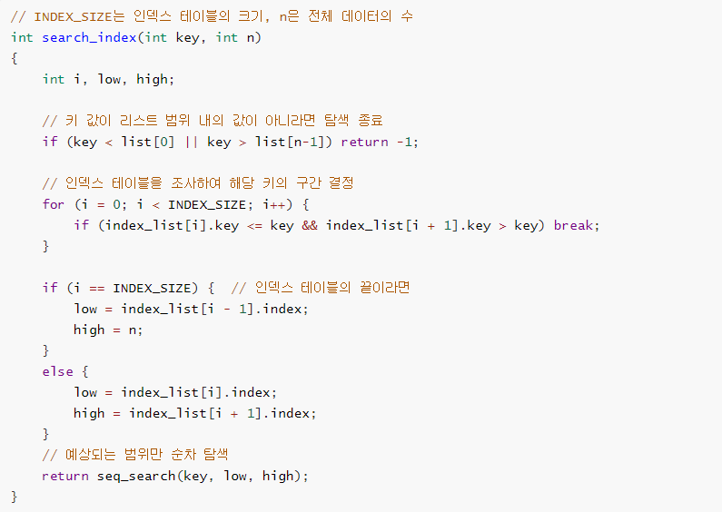
DataStructure Seminar
03
정렬된 배열에서의 색인 순차 탐색
Notes:
코드를 보면 찾는 키값이 리스트 범위에 없다면 바로 종료를 하고,
있다면 우선 인덱스 테이블을 조사해서 해당 키가 어느 구간에 있는지를 결정합니다.
조사를 한 후, 얻은 i 값이 인덱스 테이블의 마지막이라면 마지막 구간의 범위를 탐색해야 하므로
low값을 마지막 구간의 시작점으로, high를 리스트의 마지막으로 설정합니다.
만약 그게 아니라면 low에는 찾은 범위의 시작을, high에는 범위의 마지막을 넣어준 후 해당범위만 순차탐색을 하게 됩니다.

Slide 21
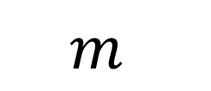
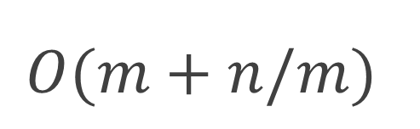
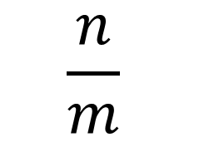
DataStructure Seminar
03
색인 순차 탐색의 시간복잡도
인덱스 테이블
주 자료 테이블
0
1
2
3 | 0
22 | 3
67 | 6
0
1
2
3
4
5
6
7
8
3
9
15
22
31
55
67
88
91
$$\frac{n}{m}$$
$$m$$
$$O(m+n/m)$$
Notes:
색인 순차 탐색 알고리즘의 성능은 인덱스 테이블의 크기에 좌우됩니다.
인덱스 테이블의 크기를 줄이면 주 자료 리스트에서의 탐색범위가 늘게되서 결국 탐색 시간이 증가되고,
인덱스 테이블의 크기를 크게하면 자료 리스트에서는 탐색범위가 좁아지지만 인덱스 테이블의 탐색 시간이 증가되게 됩니다.
그러므로 인덱스 테이블의 크기를 m 이라 하고 주 자료리스트의 크기를 n 이라고 한다면
색인 순차 탐색의 복잡도는 기본적으로 인덱스테이블 탐색만큼의m,
찾은 탐색 범위만큼인 m분의 n을 합친 빅오m+n/m이 되게 됩니다.
그리고 만약 색인 순차 탐색에서 데이터의 수가 증가해서 1차 인덱스 테이블의 크기가 매우 커지게 된다면
2차 인덱스 테이블을 사용해서 2차 인덱스 테이블이 1차 인덱스 테이블을 가리키도록,
즉 2차 인덱스테이블에서 탐색을 시작해서 1차 인덱스테이블을 거쳐 주 자료리스트의 탐색으로 이어지게 됩니다.

Slide 22
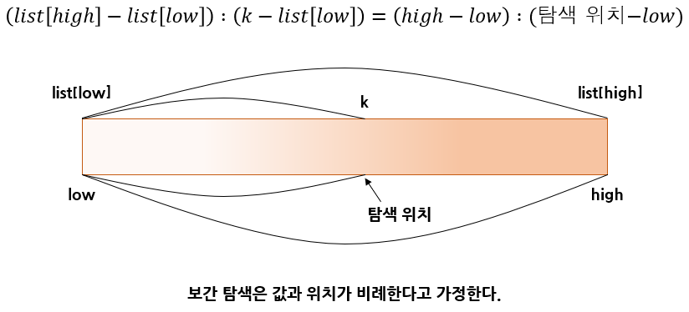

DataStructure Seminar
03
보간 탐색
Notes:
다음은 보간 탐색인데, 사전이나 전화번호부를 탐색하는 방법처럼 탐색키가 존재할 위치를 예측해서 탐색하는 방법입니다.
보통 사전을 찾을 때 ‘ㄱ’으로 시작하는 단어는 앞부분에서 찾는 것과 같은 원리입니다.
보간 탐색은 이진 탐색하고 유사하지만 리스트를 반으로 분할하지 않고 불균등하게 분할해서 탐색합니다.
이진 탐색에서 탐색 위치는 항상 (low+high) / 2이지만, 보간 탐색에서는 찾고자하는 키값과 현재의 low, high값을 고려해서 탐색위치를 정합니다.
값과 위치는 비례한다는 가정으로 탐색키에 해당되는 위치를 비례식으로 나타내서 탐색위치를 구하게 됩니다.

Slide 23
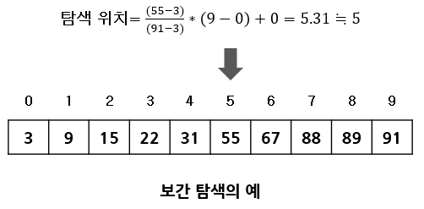
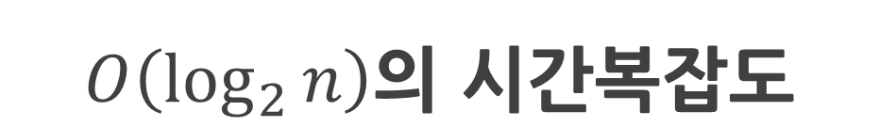
DataStructure Seminar
03
보간 탐색
$O\left(\log_{2}{n}\right)$의 시간복잡도
Notes:
예를 들어보면 위와같이 구성된 리스트에서 탐색구간이 0에서 9이고, 찾을 키 값이 55인 경우
식을 사용해서 탐색위치를 구해보면 5.31로, 아래와같이 탐색키 위치에 근접한 값이 나오는걸 확인할 수 있습니다.
주의해야 할 점은 계산되서 나오는 값은 일반적으로 실수이기때문에 정수로 변환해주어야 합니다.
보통은 소수점 이하를 버리는 방법을 사용합니다.
예를 든 문제는 소수점을 버린다면 한번에 탐색키를 찾을 수 있는걸 볼 수 있습니다.
많은 데이터가 균등하게 분포되어 있을 경우 보간 탐색은 이진 탐색보다 우수한 방법이 될 수 있고,
이진 탐색과 비슷한 빅오 로그2의 n의 시간복잡도를 가집니다.

Slide 24
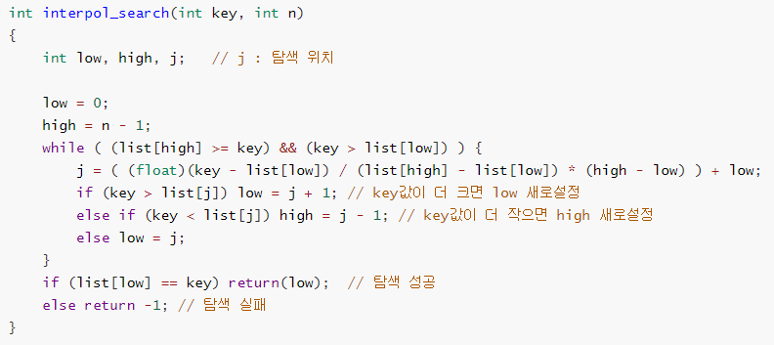
DataStructure Seminar
03
보간 탐색
Notes:
프로그램 코드를 보면, 최종적으로 실수인 결과값이 나온 후 소수점을 버리므로
나눗셈을 할 때 실수형으로 계산이 되게끔 형변환을 해주는 것을 볼 수 있습니다.
그리고 key값이 구한 값보다 크다면 low를 구한값보다 크게 새로 설정을해서 반복을하고,
Key값이 더 작다면 high값을 구한값보다 작게 설정해서 반복,
그게 아닌경우 low위치에 결과값을 대입시키고
low위치에 탐색키 값이 있다면 탐색성공,
아니라면 탐색 실패를 알리는걸 볼 수 있습니다.

Slide 25
DataStructure Seminar
이진 탐색 트리
Notes:
이번엔 탐색 방법 중에 이번 시간에 한 이진 탐색과 이진 탐색 ‘트리’와의 차이점을 잠깐 보겠습니다.

Slide 26
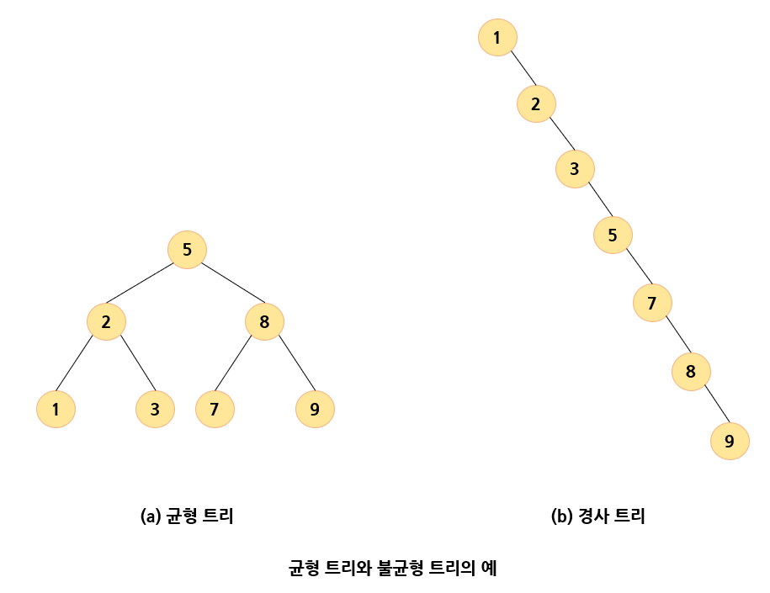
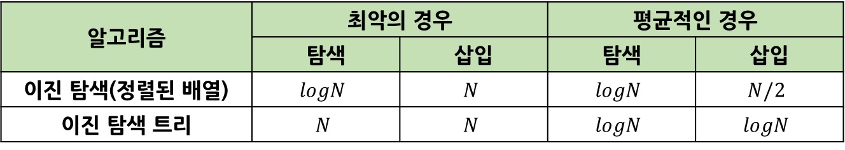
DataStructure Seminar
04
이진 탐색 트리
1 | 2 | 3 | 5 | 7 | 8 | 9
알고리즘 | 최악의 경우 |  | 평균적인 경우
 | 탐색 | 삽입 | 탐색 | 삽입
이진 탐색(정렬된 배열) | $$logN$$ | $$N$$ | $$logN$$ | $$N/2$$
이진 탐색 트리 | $$N$$ | $$N$$ | $$logN$$ | $$logN$$
Notes:
이진 탐색과 이진 탐색 트리는 근본적으로 같은 원리에 의한 탐색 구조이지만
이진 탐색은 자료들이 배열에 저장되어 있으므로 자료를 삽입하고 삭제할 때마다
앞뒤의 원소들을 이동시켜야합니다.
반면에 이진 탐색 트리는 비교적 빠른 시간 안에 삽입과 삭제를 끝마칠 수 있는 구조로 되어 있습니다.
따라서 삽입과 삭제가 심하지 않은 정적인 자료를 대상으로 탐색이 이루어지는 경우에는 이진 탐색도 무난한 방법이지만
삽입, 삭제가 빈번히 이루어진다면 반드시 이진 탐색 트리를 사용해야 합니다.
앞장에서 이진 탐색 트리는 균형이라면 로그2의N 복잡도를 가지고있고,
균형트리가 아닐경우 N의 복잡도가지게 되는것을 배웠습니다.
만약 이진 탐색 트리가 (b)처럼 경사 트리가 된다면 탐색 시간은 순차 탐색과 같게되서 효율이 떨어지게 됩니다.
그래서 이진 탐색 트리에서는 균형을 유지하는 것이 무엇보다 중요합니다.
스스로 균형 트리를 만드는 AVL트리 등 몇 가지 탐색 트리들이 있지만
이번 세미나에서는 다루지 않는걸로 안내를 받았기때문에 바로 해싱으로 넘어가도록 하겠습니다.

Slide 27
DataStructure Seminar
해싱이란?
Notes:
이제 책에서의 마지막 챕터인 해싱에 대해서 보겠습니다.

Slide 28
DataStructure Seminar
05
해싱이란?
주소
0 | Key
1
2
3
4
5
∙
∙
n
실제 데이터가 저장되는 위치
키(key)
해시 값
해시 함수
키(key)에 산술적인 연산을 적용해 항목에 접근
Notes:
선형 탐색이나 이진 탐색은 모두 키를 저장된 키값과 반복적으로 비교하면서 항목에 접근하였습니다.
이런 방법들은 최대 가능한 시간 복잡도가 빅오 로그n이였고 충분히 괜찮았지만
어떤 응용에서는 더 빠른 탐색 알고리즘을 요구할 수 있습니다.
예를 들어서 전화번호로 주소를 확인하는 긴급 출동 시스템에서는 빠른 검색이 필수적일 것입니다.
이번에 볼 해싱은 빅오1의 시간 안에 탐색을 끝마칠 수도 있는데요.
키(key)에 산술적인 연산을 적용해서 항목이 저장되어 있는 테이블의 주소를 계산해서 항목에 접근합니다.
이렇게 키에 대해 직접 접근이 가능한 구조를 해시 테이블이라 부르고, 해시 테이블을 이용한 탐색을 해싱이라 합니다.

Slide 29
DataStructure Seminar
추상 자료형 사전
Notes:
해싱은 보통 ‘사전’ 이라는 자료 구조를 구현할 때 최상의 선택이 되는데요.
먼저 추상 자료형 ‘사전＇에 대해서 살펴보겠습니다.

Slide 30

키(key) : 사전의 단어처럼 항목과 항목을 구별시켜주는 것
값(value) : 단어의 설명에 해당한다.
DataStructure Seminar
06
추상 자료형 사전
키(key) : 사전의 단어처럼 항목과 항목을 구별시켜주는 것
값(value) : 단어의 설명에 해당
키(key)
값(value)
Notes:
사전은 (키, 값) 쌍의 집합입니다.
키를 가지고 값을 검색할 수 있고 사전은 맵이나 테이블로 불리기도 합니다.
영어 사전을 예로 든다면 영어 단어가 키가되고, 단어의 설명이 값이 됩니다.
사전은 항목들을 키에 의해 식별하고 관리하기때문에 항목들을 접근하고 삭제하려면 키만 가지고 있으면 됩니다.

Slide 31
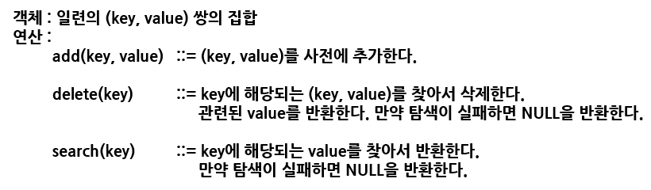
키(key) : 사전의 단어처럼 항목과 항목을 구별시켜주는 것
값(value) : 단어의 설명에 해당한다.
DataStructure Seminar
06
사전의 연산
Notes:
사전에서 핵심이 되는 연산만을 추려보면 추가, 삭제, 탐색 3개가 있는데
효율적으로 구현하기 위해서는 3가지의 연산을 효율적으로 구현해야 합니다.
그래서 사전 구조를 가장 효율적으로 구현할 수 있는 방법이 해싱이고,
해싱은 키의 비교가 아닌 키에 수식을 적용시켜서 바로 키가 저장된 위치를 얻는 방법입니다.

Slide 32
DataStructure Seminar
해싱의 구조
Notes:
해싱은 보통 ‘사전’ 이라는 자료 구조를 구현할 때 최상의 선택이 되는데요.
먼저 추상 자료형 ‘사전＇에 대해서 살펴보겠습니다.

Slide 33
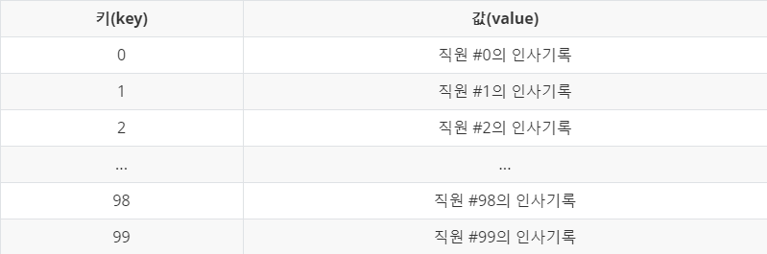

키(key) : 사전의 단어처럼 항목과 항목을 구별시켜주는 것
값(value) : 단어의 설명에 해당한다.
DataStructure Seminar
07
해싱의 구조
$$O\left(1\right)$$
Notes:
해싱의 기본적인 아이디어는 간단한데, 만약 어떤 회사의 직원이 100명이라고 한다면
100명의 직원들은 0에서 99까지의 아이디를 부여받습니다.
직원들에 대한 정보를 가장 빠르게 저장하고 탐색하려면 단순히 크기가 100인 배열을 만들면됩니다.
그리고 자료를 저장하거나 탐색하려면 직원의 아이디를 키(즉, 배열의 인덱스)로 생각하고 특정 배열의 특정 요소를 읽거나 쓰면 됩니다.
그렇다면 시간 복잡도는 명백하게 빅오1 이 되어 상수 시간 안에 종료할 수 있습니다.
그런데 현실적으로는 탐색 키들이 문자열이거나 매우 큰 숫자이기 때문에 탐색 키를 직접 배열의 인덱스로 사용하기에는 무리가 있으므로
각 탐색 키를 작은 정수로 사상(mapping)시키는 어떤 함수가 필요합니다.

Slide 34
키(key) : 사전의 단어처럼 항목과 항목을 구별시켜주는 것
값(value) : 단어의 설명에 해당한다.
DataStructure Seminar
07
해싱의 구조
0
1
해시 주소
2
k
…
키
해시 함수 h(k)
…
M-1
해시 테이블 ht[]
해싱의 구조
Notes:
그래서 해시 함수라는것이 있는데, 해시함수는 키를 입력으로 받아서 해시 주소를 생성하고 이 해시 주소를 해시 테이블의 인덱스로사용합니다.
그래서 해싱은 다시 말하자면 어떤 항목의 키만을 가지고 바로 항목이 들어 있는 배열의 인덱스를 결정하는 기법입니다.
그림으로 구조를 본다면 키값 k를 입력받아서 해시 함수 h(k)로 연산한 결과인 해시 주소를 인덱스로 사용해서 해시 테이블에 있는 항목에 접근합니다.
해시 테이블 ht는 M개의 버킷으로 이루어져있고 ht[0], ht[1], …, ht[M-1] 까지 원소를 가지게 됩니다.

Slide 35
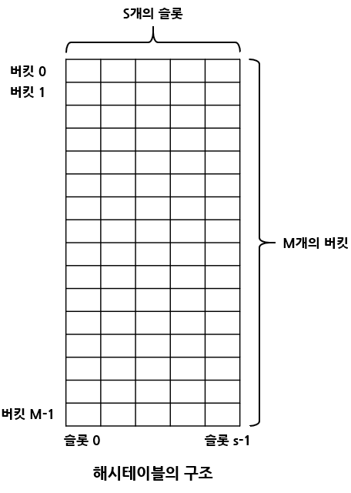
키(key) : 사전의 단어처럼 항목과 항목을 구별시켜주는 것
값(value) : 단어의 설명에 해당한다.
DataStructure Seminar
07
해싱의 구조
k1
k2
해시 함수 h(k)
k…
Notes:
보이는 그림처럼 하나의 버킷은 S개의 슬롯을 가질 수 있고, 하나의 슬롯에는 하나의 항목이 저장됩니다.
하나의 버킷에 여러 슬롯을 두는 이유는 서로 다른 두 개의 키가 해시 함수에 의해 동일한 해시 주소로 변환될 수 있어
여러 개의 항목을 동일한 버킷에 저장하기 위해서입니다.
그런데 대부분의 경우 하나의 버킷은 하나의 슬롯을 가진다고 합니다.
그리고 해시 테이블에 존재하는 버킷의 수가 M이면 해시함수 h는 모든 키에 대해 0에서 M-1까지의 범위값을 제공해야 하는데요.
대부분의 경우 해시 테이블의 버킷 수는 모든 키의 경우의 수보다 매우 작아서 여러 개의 서로 다른 키가 해시함수에 의해서 같은 해시 주소로 사상(mapping)되는 경우가 자주 발생합니다.
이런 경우를 충돌이라고 하고, 이 때의 각 키들을 동의어라고 합니다.
만약 충돌이 발생하면 같은 버킷의 다른 슬롯에 항목을 저장하게 됩니다.
충돌이 자주 발생하면 버킷 내부에서의 순차탐색 시간이 길어져서 탐색 성능이 저하될 수 있으므로 해시함수를 수정하거나 해시 테이블의 크기를 적절히 조절해줘야 합니다.
그리고 이러한 충돌이 버킷에 할당된 슬롯 수보다 많이 발생하게 되면 버킷에 더 이상 항목을 저장할 수 없게 되는 오버플로우가 발생하게 되는데
만약 버킷 당 슬롯의 수가 하나라면 충돌이 곧 오버플로우라고 볼 수 있습니다.
오버플로우가 발생하면 더 이상 항목을 저장할 수 없게 되므로 오버플로우를 해결하기 위한 방법이 반드시 필요합니다.

Slide 36
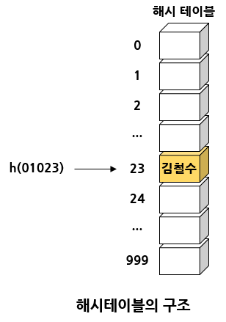
키(key) : 사전의 단어처럼 항목과 항목을 구별시켜주는 것
값(value) : 단어의 설명에 해당한다.
DataStructure Seminar
07
이상적인 해싱
Notes:
이상적인 해싱인 경우를 보겠습니다.
어떤 대학교에서 대학생들의 인적사항을 해싱으로 저장한다고 생각한다면
해시 테이블에는 학생들의 주민번호, 학번, 이름, 주소와 같은 인적사항이 저장되어 있을겁니다.
학번5자리 중 앞 2자리는 학과, 뒤 3자리는 각 학과의 학생들 번호라고 하고 같은 학과 학생들만 저장된다면
키로 뒤 3자리만 사용할 수 있습니다. 이런 경우 해시 함수는 단순히 5개의 숫자중에서 뒤 3자리만 추출하면 됩니다.
그래서 예를들면 해시테이블 이름이 ht라면 그림처럼 ht[23]에 저장될 것입니다.
이 경우 해시테이블에 자료를 저장하는데 필요한 시간이 빅오 1 인것을 알 수 있습니다.
자료를 꺼내는 절차도 해시함수를 계산해서 나온 위치에 있는 자료를 꺼내면 됩니다.

Slide 37
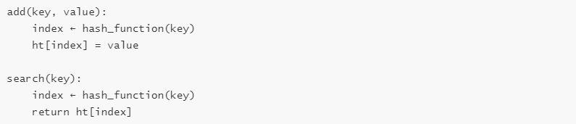
키(key) : 사전의 단어처럼 항목과 항목을 구별시켜주는 것
값(value) : 단어의 설명에 해당한다.
DataStructure Seminar
07
이상적인 해싱
저장하고 탐색하는 간단한 알고리즘
Notes:
이것은 자료를 저장하고 탐색하는 간단한 알고리즘입니다.
추가하는건 인덱스에 해시함수를 이용해서 저장하는것을 볼 수있고
탐색하는것도 해시함수를 이용해서 해당자료를 리턴하는걸 볼 수 있습니다.
이 알고리즘은 해시 테이블이 충분한 공간만 가지고 있으면, 즉 하나의 키당 하나의 해시테이블을 할당한다면 잘 동작할 것입니다.

Slide 38
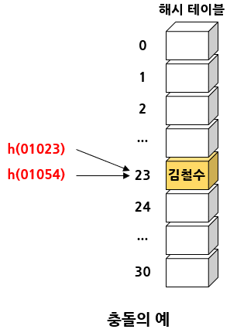

키(key) : 사전의 단어처럼 항목과 항목을 구별시켜주는 것
값(value) : 단어의 설명에 해당한다.
DataStructure Seminar
07
실제로의 해싱
$$h\left(k\right)=k mod M$$
Notes:
하지만 실제로는 해시 테이블의 크기가 제한되어 있기때문에 하나의 키당 하나의 해시테이블을 할당할 수가 없습니다.
예를 들어서 주민등록번호가 키라고 가정했을 때 키당 하나의 공간을 할당하는 경우엔 해시 테이블에 엄청 많은 공간이 필요합니다.
보통 주민등록번호는 13자리의 십진수이므로 10의13제곱만큼의 공간이 필요합니다.
그래서 일반적인 경우 키에 비해 해시 테이블의 크기가 작으면서
키 중에 일부만 사용되기 때문에 전체를 위한 공간을 항상 준비할 필요는 없습니다.
그래서 더 작은 해시 테이블을 사용하는 해시 함수를 고안해볼때 간단하면서 강력한 방법은
키를 해시테이블의 크기로 나누어서 그 나머지를 해시 테이블의 주소로 하는 것입니다.
정수 i를 해시 테이블 크기 M으로 나누어서 나머지를 구하면 0에서 M-1까지의 숫자가 생성되는데
이 값은 해시 테이블을 위한 유효한 인덱스가 됩니다.
나머지 연산자인 mod를 사용하면 해시 함수는 h(k) = k mod M으로 표시됩니다.
그런데 이 함수는 완벽한 해시함수가 아닙니다.
예를들어 테이블 크기가 31이라면 h(01023)과 h(01054)는 같은 주소로 매핑되서 충돌을 발생시킵니다.

Slide 39
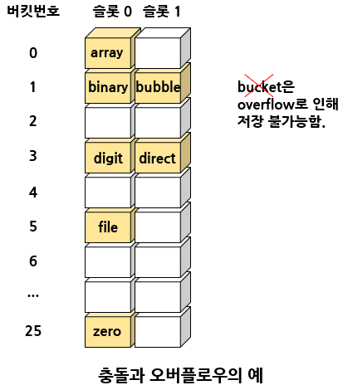
키(key) : 사전의 단어처럼 항목과 항목을 구별시켜주는 것
값(value) : 단어의 설명에 해당한다.
DataStructure Seminar
07
실제로의 해싱
array, binary, bubble, file, digit, direct, zero, bucket
Notes:
또 다른 예시로 하나의 버킷에 슬롯이 여러 개 있는 경우를 보겠습니다.
그림을 보면 해시 테이블에 26개의 버킷, 그리고 각 버킷에는 2개의 슬롯이 있습니다.
키는 알파벳으로 되어있다고 가정하고 해시 함수는 각 키의 첫 번째 문자를 숫자로 바꾼다고 한다면
a이면 0이되고 b이면 1이 될 것입니다.
그래서 키값을 어레이, 바이너리, 버블, 파일, 디짓, 다이렉트, 제로, 버킷 순으로 키값을 입력한다면
마지막 ‘버킷’이란 단어는 오버플로우가 일어나서 저장될 수 없게됩니다.
그래서 실제의 해싱에서는 충돌과 오버플로우가 빈번하게 발생하기때문에 시간 복잡도는 이상적인 경우의 빅오 1보다는 떨어지게 됩니다.

Slide 40
DataStructure Seminar
해시함수
Notes:
그래서 충돌 해결책을 살펴보기 전에 해시함수에 대해서 자세히 알아보겠습니다.

Slide 41
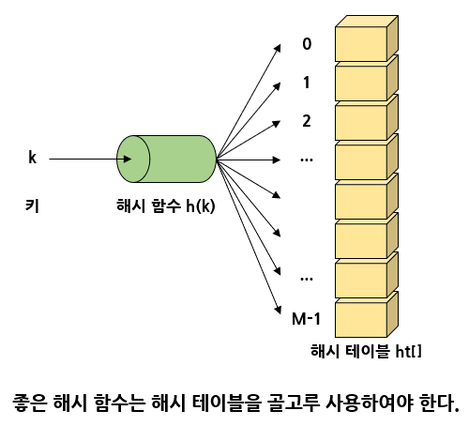
키(key) : 사전의 단어처럼 항목과 항목을 구별시켜주는 것
값(value) : 단어의 설명에 해당한다.
DataStructure Seminar
08
해시함수
충돌이 적어야 한다.
해시함수 값이 해시테이블의 주소 영역 내에서 고르게 분포되어야 한다.
계산이 빨라야 한다.
Notes:
해싱에선 해시 함수가 잘 설계되어야 탐색의 효율이 증대될 수 있습니다.
좋은 해시 함수의 조건은 <(ppt읽으며)충돌이 적어야 ~ 빨라야>합니다.
예를 들어서 영문으로 되어있는 은행 지점명의 첫 번째 글자를 취해서 해시함수로 사용하는건 균일하지가 않습니다.
왜냐하면 x로 시작하는 지점명은 별로 없기 때문입니다. 그래서 이 경우는 해시 테이블을 균일하게 사용하지 않습니다.
해시 테이블의 크기가 M인 경우 해시 함수는 키들을 0에서 M-1범위의 정수로 골고루 변환시켜야합니다.
먼저 키가 정수인 경우를 보겠습니다.

Slide 42
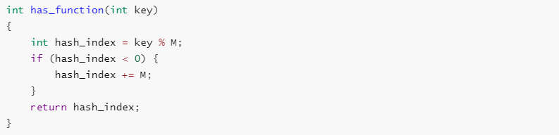
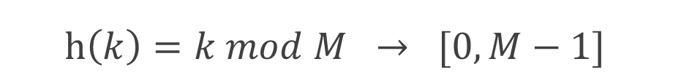
키(key) : 사전의 단어처럼 항목과 항목을 구별시켜주는 것
값(value) : 단어의 설명에 해당한다.
DataStructure Seminar
08
제산함수
$$h\left(k\right)=k mod M → [0, M−1]$$
Notes:
제산함수는 아까 앞에서 본것처럼 나머지 연산자인 mod를 사용해서 키를 해시 테이블의 크기로 나눈 나머지를 해시 주소로 사용하는 방법입니다.
가장 일반적인 함수로, 해시 테이블의 크기 M은 주로 소수로 선택합니다.
왜냐하면 M이 짝수라면 k mod M은 k가 짝수이면 짝수가 되고 k가 홀수라면 홀수가 됩니다.
이런식으로 하면 만약 메모리 주소를 가지고 해싱을 한다면 메모리 주소는 보통 2배수여서 k가 짝수가 될 가능성이 높다고합니다.
그러면 해시 주소가 한쪽으로 편향되서 해시 테이블을 골고루 사용하지 않는 것이 됩니다.
그래서 테이블 크기인 M은 항상 홀수여야하고 만약 M이 소수라면 k mod M은 0에서 M-1까지 골고루 사용하는 값을 만들어냅니다.
그리고 만약 k mod M이 음수라면 여기에 M을 더해서 결과값이 항상 0에서 M-1까지 되도록 해야합니다.
따라서 최종적인 해시 함수는 보시는것처럼 나머지 연산자를 사용하며 음수인경우 M을 더해주는걸 볼 수 있습니다.

Slide 43
키(key) : 사전의 단어처럼 항목과 항목을 구별시켜주는 것
값(value) : 단어의 설명에 해당한다.
DataStructure Seminar
08
폴딩함수
2바이트(16비트)형변환
원래키값과 원래키값을 오른쪽으로 시프트한것을 XOR
Key : 01011111 01011010
Key>>16 : 00000000 01011111
---------------------------------
01011111 00000101
00000101
Notes:
폴딩 함수는 보통 키가 해시 테이블의 크기보다 더 큰 정수일 경우에 사용됩니다.
예를 들어서 키는 32비트이고 해시 테이블의 인덱스는 16비트 정수인경우
키의 앞 16비트를 무시하고 뒤의 16비트를 사용했을때, 앞16비트만 다르고 뒤 16비트는 같은경우 충돌이 발생할 것입니다.
그래서 키의 일부만 사용하는 것이 아니라 키를 몇 개의 부분으로 나누어서 더하거나 비트별로 익스클루시브오어 같은 부울연산을 하는것이 좋은 방법입니다.
이 방법을 폴딩이라고합니다. 예를들어 네모칸 안의 코드는 32비트 키를 2개의 16비트로 나누어서 비트별로 XOR 연산을 하는 코드인데요.
원래 키값인 key와 오른쪽으로 16번 시프트한 key를 XOR한 후, 2바이트크기 자료형으로 강제형변환을 해준다면 앞뒤의 16비트만 XOR된 값을 얻을 수 있습니다.

Slide 44
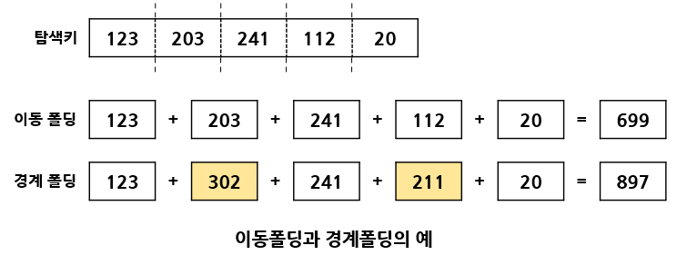
키(key) : 사전의 단어처럼 항목과 항목을 구별시켜주는 것
값(value) : 단어의 설명에 해당한다.
DataStructure Seminar
08
폴딩함수
Notes:
폴딩 함수는 키를 여러 부분으로 나누어서 모두 더한 값을 해시 주소로 사용합니다.
키를 나누고 더하는 방법에는 이동폴딩과 경계 폴딩이 대표적입니다.
이동 폴딩은 키를 여러 부분으로 나눈 값들을 더해서 해시 주소로 사용하고,
경계 폴딩은 키의 이웃한 부분을 뒤집어서 거꾸로 더해서 해시 주소를 얻습니다.

Slide 45
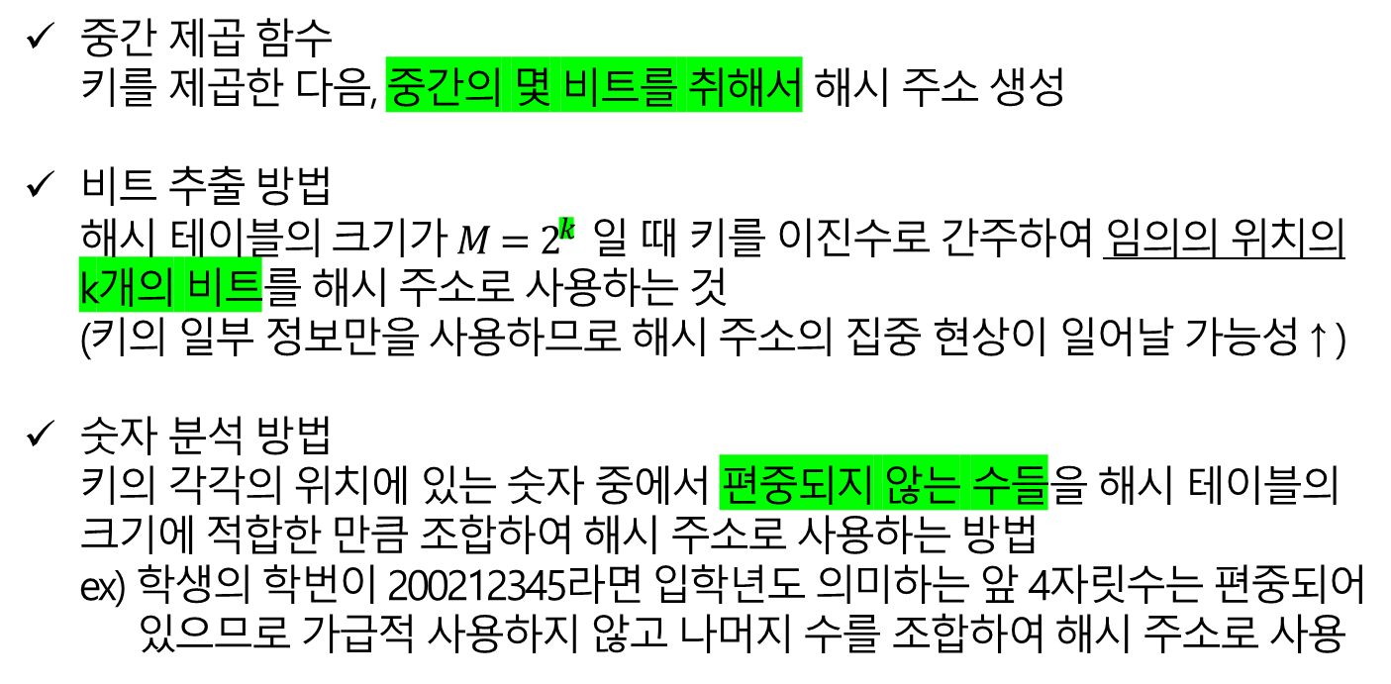
키(key) : 사전의 단어처럼 항목과 항목을 구별시켜주는 것
값(value) : 단어의 설명에 해당한다.
DataStructure Seminar
08
기타
중간 제곱 함수 키를 제곱한 다음, 중간의 몇 비트를 취해서 해시 주소 생성
비트 추출 방법 해시 테이블의 크기가 $M=2^{k}$ 일 때 키를 이진수로 간주하여 임의의 위치의 k개의 비트를 해시 주소로 사용하는 것 (키의 일부 정보만을 사용하므로 해시 주소의 집중 현상이 일어날 가능성↑)
숫자 분석 방법 키의 각각의 위치에 있는 숫자 중에서 편중되지 않는 수들을 해시 테이블의 크기에 적합한 만큼 조합하여 해시 주소로 사용하는 방법 ex) 학생의 학번이 200212345라면 입학년도 의미하는 앞 4자릿수는 편중되어 있으므로 가급적 사용하지 않고 나머지 수를 조합하여 해시 주소로 사용
Notes:
폴딩함수 외에 중간제곱함수, 비트추출방법, 숫자 분석방법이 있는데
<중간제곱함수인경우~숫자분석방법까지ppt읽기>

Slide 46
키(key) : 사전의 단어처럼 항목과 항목을 구별시켜주는 것
값(value) : 단어의 설명에 해당한다.
DataStructure Seminar
08
탐색키가 문자열일 경우 주의할 점
book, cup, car, desk
book, cup
cup, car
cup, puc
Notes:
키들이 정수일 때는 비교적 쉽게 해시 주소로 변환할 수 있지만,
많은 경우 키들은 문자열일 수 있습니다. 그래서 문자열로부터 좋은 해시 주소를 생성하는 것이 중요합니다.
보통 문자열 안의 문자에 정수를 할당해서 바꾸게 되는데 예를 들어 a부터 z에 1부터 26을 할당할 수 있습니다.
그런데 가장 보편적인 방법은 문자의 아스키 코드값이나 유니 코드값을 사용하는 것입니다.
예를 들어서 book, cup, car, desk 등의 문자열을 해시 주소로 바꾼다고 생각해볼때
가장 간단한 방법은 첫 번째 문자의 아스키 코드값을 해시 주소로 사용하는 것입니다.
이 방법은 book과 cup은 구별할 수 있지만 cup과 car는 구별이 불가능합니다.
그래서 충돌을 막기 위해 문자열 안의 모든 문자를 골고루 사용해야 하는데,
가장 보편적인 방법은 각 문자의 아스키 코드값을 모두 더하는 것입니다.
하지만 키들이 동일한 문자로 이루어져 있고 위치만 다른 경우엔 구분할 수 없게됩니다.
또한 아스키 문자 코드의 범위가 65에서 122이기 때문에 만약 3자리로 이루어진 키들이라면 합의 최소인195에서 최대인366으로 해시코드가 집중 될 것입니다.

Slide 47
키(key) : 사전의 단어처럼 항목과 항목을 구별시켜주는 것
값(value) : 단어의 설명에 해당한다.
DataStructure Seminar
08
탐색키가 문자열일 경우 주의할 점
S = … … … … … …
n개
$$u_{i}$$
$$u_{0}g^{n−1}+u_{1}g^{n−2}+…+u_{n−2}g+u_{n−1}$$
$$\left(..\left((u_{0}g+u_{1}\right)g+u_{2}\right)g+…+u_{n−2})g+u_{n−1}$$
Notes:
그래서 더 좋은 방법은 글자들의 아스키 코드 값에 위치에 기초한 값을 곱하는 것입니다.
즉 문자열 S가 n개의 문자를 가지고 있다고 가정하고 S안의 i번째 문자가 u_i 라고하면 해시 주소를 이렇게 계산하는 것입니다.
여기서 g는 양의 정수이고, 계산량을 줄이기 위해서 이렇게 호너의 방법이란걸 사용할 수 있다고 합니다.

Slide 48
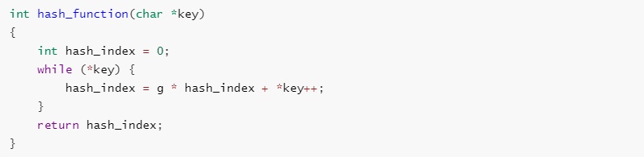
키(key) : 사전의 단어처럼 항목과 항목을 구별시켜주는 것
값(value) : 단어의 설명에 해당한다.
DataStructure Seminar
08
탐색키가 문자열일 경우 주의할 점
Notes:
이 방법을 함수로 만들어보면 이렇게 된다고 합니다.
이 방법은 키가 긴 문자열로 되어 있을 경우 오버플로우를 일으킬 수 있는데 C언어에서는 오버플로우를 무시해서 유효한 해시 주소를 얻을 수 있다고 합니다.
보통 g의 값으로는 31을 사용한다고 하고, 오버플로우가 발생하면 해시코드의 값이 음수가 될 수도 있어서 검사를 해야된다고 합니다.

Slide 49
DataStructure Seminar
개방 주소법
Notes:
이제 충돌에 의한 오버플로우를 해결하는 방법을 보겠습니다.

Slide 50
키(key) : 사전의 단어처럼 항목과 항목을 구별시켜주는 것
값(value) : 단어의 설명에 해당한다.
DataStructure Seminar
09
충돌과 오버플로우
개방 주소법 충돌이 일어난 항목을 해시 테이블의 다른 위치에 저장한다. - 선형 조사법, 이차 조사법, 이중 해싱법, 임의 조사법
체이닝 해시 테이블의 하나의 위치가 여러 개의 항목을 저장할 수 있도록 해시테이블의 구조를 변경한다.
Notes:
충돌이란 앞에서 잠깐 보았듯이 서로 다른 키를 갖는 항목들이 같은 해시 주소를 가지는 현상입니다.
충돌이 발생해서 해시 주소에 더 이상 빈 버킷이 남아있지 않으면 오버플로우가 발생해서 항목 저장이 불가능해집니다.
그래서 오버플로우를 효과적으로 해결하는 방법이 필요한데, 크게 2가지의 해결책이 있습니다.
첫 번째로는 개방 주소법인데, 충돌이 일어난 항목을 다른 위치에 저장하는 방법입니다. 개방주소법에는 선형, 이차, 임의 조사법과 이중 해싱법이 있습니다.
그리고 두 번째로 해시 테이블이 여러 개의 항목을 저장할 수 있도록 구조를 변경하는 체이닝이 있습니다.

Slide 51
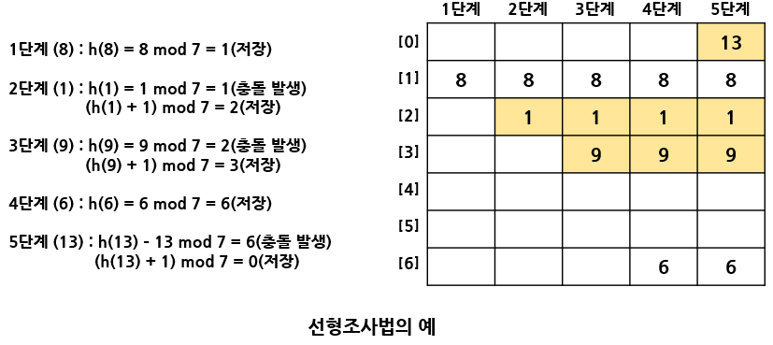
키(key) : 사전의 단어처럼 항목과 항목을 구별시켜주는 것
값(value) : 단어의 설명에 해당한다.
DataStructure Seminar
09
선형 주소법
Notes:
개방 주소법은 특정 버킷에서 충돌이 발생하면 비어있는 버킷을 찾는 방법입니다.
해시 테이블에서 비어있는 공간을 찾는것을 조사라고하고, 여러 가지의 방법으로 조사가 가능합니다.
먼저 선형 조사법은 만약 충돌이 발생했따면 그 다음이 비어있는지를 살펴보고, 비어있지 않다면 또 그 다음이 비었는지를 살펴보는 방법입니다.
비어있는 공간이 나올 때까지 계속해서 조사하다가 테이블의 끝에 도달하면 다시 테이블의 처음으로, 그러다가 조사를 시작한 곳으로 되돌아오면 테이블이 가득 찬 것으로 판단합니다.
예를 들어서 크기가 7인 해시 테이블에서 해시 함수로 k mod 7을 사용한다고 가정하고 8, 1, 9, 6, 13의 순서로 키를 저장해보면 그림과 같이 1, 9, 13은 충돌이 발생하기때문에 빈 버킷을 탐색해서 저장합니다.

Slide 52
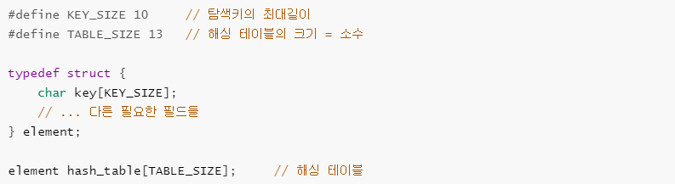
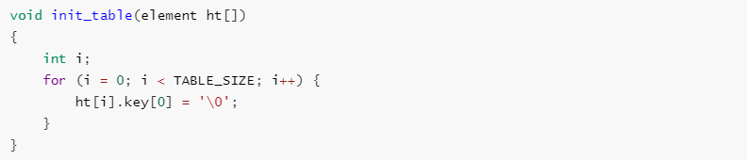
키(key) : 사전의 단어처럼 항목과 항목을 구별시켜주는 것
값(value) : 단어의 설명에 해당한다.
DataStructure Seminar
09
선형 주소법 구현
Notes:
선형 조사법을 코드로 구현하면 해시 테이블은 1차원 배열로 구현됩니다.
이 배열은 키필드와 키와 관련된 자료 필드를 가지는데 여기서 키는 문자열로 되어있고 버킷당 하나의 슬롯을 가진다고 가정했습니다.
그리고 이 해시 테이블의 각 요소들은 초기화 과정을 거쳐야합니다.
여기서 초기화는 버킷들을 공백상태로 만드는건데 문자열이 키이므로 키의 첫번째 문자가 NULL값이면 버킷이 비어있는 것으로 생각할 수 있습니다.

Slide 53
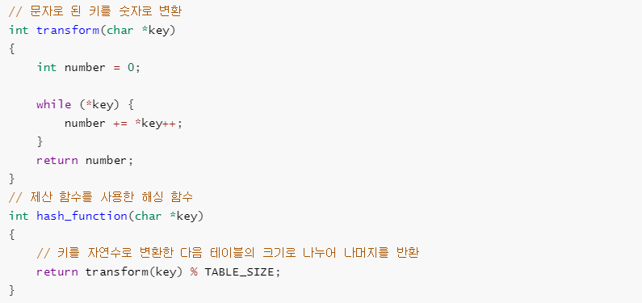
키(key) : 사전의 단어처럼 항목과 항목을 구별시켜주는 것
값(value) : 단어의 설명에 해당한다.
DataStructure Seminar
09
선형 주소법 구현
Notes:
그리고 해시 테이블에 키를 삽입하기 위해서는 먼저 키를 정수로 바꾸어주는 해시 함수가 필요합니다.
여기서는 문자열을 먼저 정수로 바꾸꼬 여기에 다시 제산 함수를 적용시켰습니다.
문자열을 정수로 변환하는 함수는 단순히 문자열의 각 문자 아스키 코드를 전부 합하는 방법을 사용하였는데 실제로는 아까 앞에서 했던것이 많이 사용된다고 합니다.

Slide 54
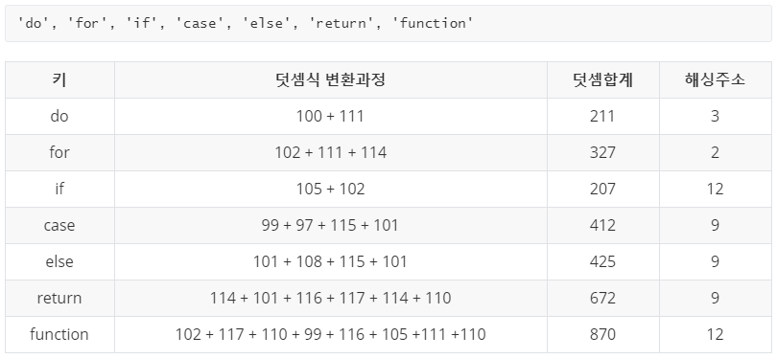
키(key) : 사전의 단어처럼 항목과 항목을 구별시켜주는 것
값(value) : 단어의 설명에 해당한다.
DataStructure Seminar
09
선형 주소법 구현
Notes:
예시로 do, for, if, case, else, return, function 을 삽입한다고 가정하고
각 키에 대해 문자열에서 정수로의 변환과정을 거쳐 해시 주소를 구해보면 보이는 표와 같습니다.
결과를 보면 case, else, retur은 모두 같은 해시 주소로 계산되는것을 볼 수 있습니다.
if와 function도 12로 마찬가지입니다.
그래서 충돌이 일어나게 되고 충돌은 앞에서 설명한 선형 조사법으로 해결됩니다.

Slide 55
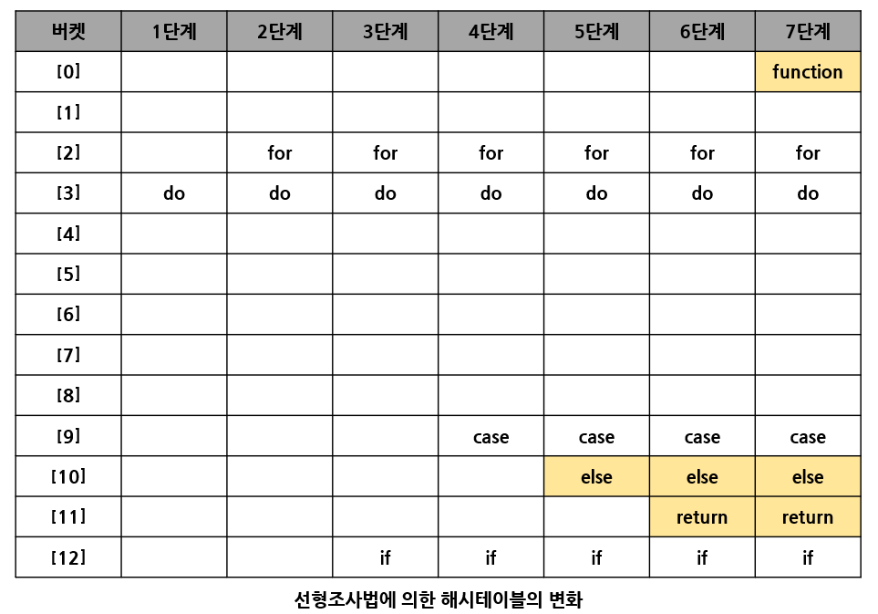
키(key) : 사전의 단어처럼 항목과 항목을 구별시켜주는 것
값(value) : 단어의 설명에 해당한다.
DataStructure Seminar
09
선형 주소법 구현
Notes:
보이는 표는 삽입이 끝난 후의 테이블 모습입니다.
잘 보면 한 번 충돌이 시작되면 그 위치에 항목들이 집중되는 현상을 보이는데, 이것을 군집화 현상이라고 합니다.

Slide 56
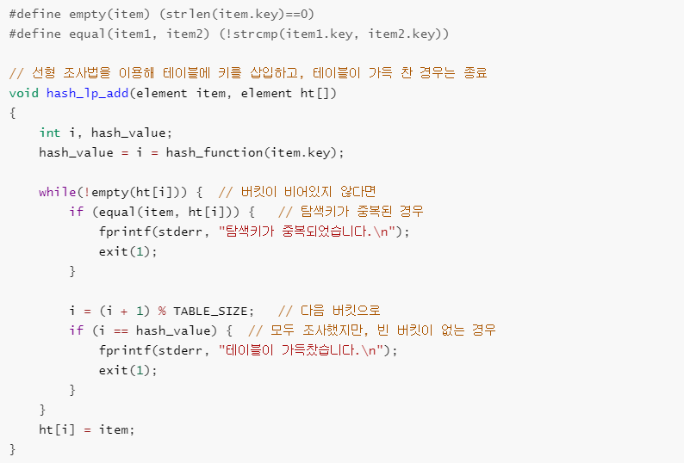
키(key) : 사전의 단어처럼 항목과 항목을 구별시켜주는 것
값(value) : 단어의 설명에 해당한다.
DataStructure Seminar
09
선형 주소법 구현
Notes:
삽입 함수를 보면 먼저 키에 대해 해시 주소를 계산하고 그 주소가 비어 있는지를 검사해서 비어있으면 바로 삽입,
비어 있지 않으면 그 주소에 저장된 키와 현재 삽입하려고 하는 키가 동일한지를 체크합니다.
동일하면 키가 중복되어있다는 것을 출력합니다. 중복되지 않았으면 현재 주소를 나타내는 변수 i를 증가시키고 다음 버킷을 가리키도록 합니다.
이렇게 반복하다가 만약 증가된 주소가 시작 주소로 돌아온경우 빈 버킷이 없는 경우이므로 삽입이 불가능한 상태임을 알립니다.
그리고 매크로 함수 중 empty 함수는 현재 버킷이 비어있는지를 검사하는 함수이고 equal 함수는 두 개의 항목이 동일한지를 검사하는 함수인데, 저장되는 자료의 종류에 따라 달라집니다.

Slide 57
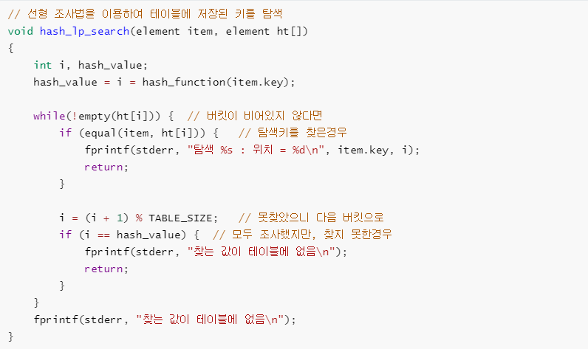
키(key) : 사전의 단어처럼 항목과 항목을 구별시켜주는 것
값(value) : 단어의 설명에 해당한다.
DataStructure Seminar
09
선형 주소법 구현
Notes:
다음으로 저장된 항목을 탐색하는 함수를 보면 탐색도 마찬가지로 먼저 키에 해시함수를 적용시켜 계산된 주소에서 항목을 찾지 못하면 찾을때까지 버킷을 탐색합니다.
계속 탐색하다가 시작 주소로 되돌아오면 해당 항목이 테이블에 없다고 결론내릴 수 있습니다.
선형 조사법은 키들이 집중되서 저장되는 현상이 발생하고, 최악의 경우 집중된 항목들이 결합하는 현상까지 발생 가능해서 탐색 시간이 길어지는 단점을 가진다고 합니다.
그래서 선형 조사법은 간단하다는 장점이 있지만 탐색의 효율이 크게 저하될 수 있습니다.

Slide 58
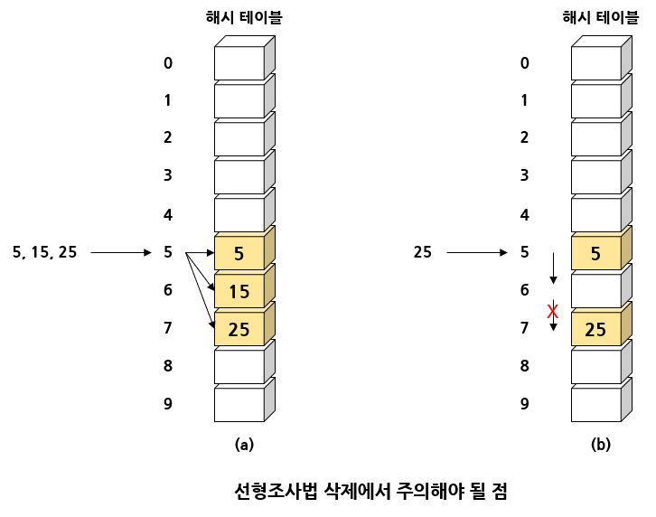
키(key) : 사전의 단어처럼 항목과 항목을 구별시켜주는 것
값(value) : 단어의 설명에 해당한다.
DataStructure Seminar
09
선형 주소법 구현
Notes:
선형 조사법에서 항목을 삭제하는 경우는 주의해야 할 것이 있습니다.
예를 들어서 크기가 10인 해시테이블과 k mod 10인 해시함수를 가정하고
키가 5, 15, 25 순서로 삽입되었다고 하면 모두 충돌이 발생해서 해시 테이블의 내용은 (a)처럼 될것입니다.
그럼 이 상태에서 만약 15를 삭제하고 키 25를 탐색하면 중간이 비어있기 때문에 25가 있는 위치에 갈수가 없습니다.
그래서 이 문제를 해결하려면 버킷을 한 번도 사용이 안된 버킷과 사용되었지만 현재는 비어있는 버킷, 그리고 현재 사용중인 버킷으로 분류해야합니다.
그래서 탐색 함수는 현재는 비어있지만 사용했었던 버킷도 탐색을 해야하고, 탐색 실패는 한 번도 사용이 안 된 버킷을 만나야 탐색이 중단되도록 해야합니다.

Slide 59
DataStructure Seminar
이차 주소법

Slide 60
키(key) : 사전의 단어처럼 항목과 항목을 구별시켜주는 것
값(value) : 단어의 설명에 해당한다.
DataStructure Seminar
10
이차 조사법
$$\left(h\left(k\right)+inc∗inc\right)mod M for inc=0, 1, …, M−1$$
$$h\left(k\right), h\left(k\right)+1, h\left(k\right)+4,h\left(k\right)+9,…$$
Notes:
이차 조사법은 선형 조사법과 유사하지만 다음번에 조사할 식을 이렇게 결정합니다.
그래서 조사되는 위치는 이렇게 되게 됩니다.
이 방법은 선형 조사법에서 문제점인 집중과 결합을 크게 완화시킬 수 있습니다.
하지만 이 방법도 2차 집중 문제를 일으킬 수 있지만 1차 집중처럼 심각한 것은 아니라고합니다.

Slide 61
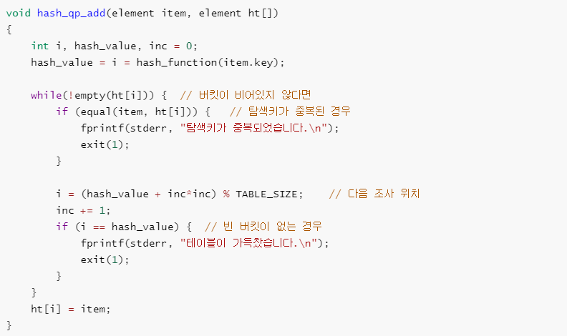
키(key) : 사전의 단어처럼 항목과 항목을 구별시켜주는 것
값(value) : 단어의 설명에 해당한다.
DataStructure Seminar
10
이차 조사법 구현
Notes:
이차 조사법을 구현하려면 선형 조사법에서 이렇게 다음에 조사할 위치를 찾는 부분만 변경시키면 됩니다.

Slide 62
DataStructure Seminar
이중 해싱법

Slide 63
키(key) : 사전의 단어처럼 항목과 항목을 구별시켜주는 것
값(value) : 단어의 설명에 해당한다.
DataStructure Seminar
11
이중 해싱법
$$step=C−(k mod C)$$
$$h\left(k\right), h\left(k\right)+step, h\left(k\right)+2∗step,h\left(k\right)+3∗step,…$$
Notes:
이중 해싱법 또는 재해싱은 오버플로우가 발생해서 다음 위치를 결정할 때, 원래 해시 함수와 다른 별개의 해시 함수를 이용하는 방법입니다.
이 방법은 항목들을 해시 테이블에 균일하게 분포시킬 수 있어서 효과적인 방법입니다.
이중 해싱법은 키를 참조해서 더해지는 값이 결정됩니다.
그래서 해시 함수값이 같더라도 키가 다르면 서로 다른 조사 순서를 갖기때문에 이차 조사법의 이차집중문제를 피할 수 있습니다.
두 번째 해시함수는 조사 간격을 결정하는데, 일반적인 형태는 이렇게 생겼습니다.
그리고 충돌이 발생했을 때 조사되는 위치는 이렇게됩니다.
C는 보통 테이블의 크기인 M보다 약간 작은 소수가 되고 이중 해싱에서는 집중 현상이 매우 드뭅니다.
왜냐하면 같은 버킷과 같은 탐색 순서를 가지는 요소들이 거의 없기 때문입니다.

Slide 64
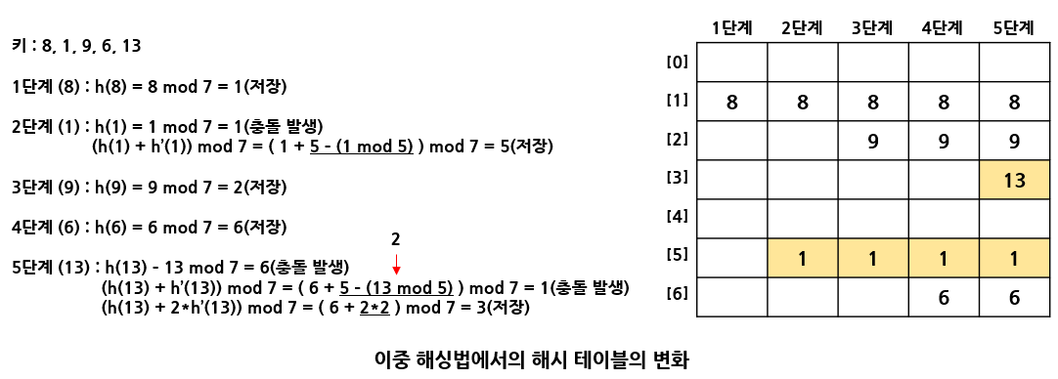


키(key) : 사전의 단어처럼 항목과 항목을 구별시켜주는 것
값(value) : 단어의 설명에 해당한다.
DataStructure Seminar
11
이중 해싱법
$$h\left(13\right)=13 mod 6=1$$
$$2$$
$${(h(13)+h}^{′}\left(13\right)) mod 6=\left(1+5−\left(13 mod 5\right)\right) mod 6=3$$
$${(h(13)+2∗h}^{′}\left(13\right)) mod 6=\left(1+2(5−(13 mod 5)\right) mod 6=5$$
Notes:
그림은 크기가 7인 해시 테이블에서 첫 번째 해시함수가 k mod 7이고, 오버 플로우 발생시의 해시 함수가 5-(k mod 5) 일 때, 탐색 키들이 삽입되는 예시입니다.
여기서 마지막 13을 삽입할 때를 자세히 살펴보면, 처음 해시함수를 적용시켜서 6이 나오고, 두 번째는 1, 세 번째는 3 이 나와서 6에서 시작해서 2씩 증가하는것을 볼 수 있습니다.
테이블의 끝예 도달하면 다시 처음으로 가기때문에 6, 1, 3, 5, 0, 2, 4, … 가 되어서 테이블의 모든 위치를 조사하게 됩니다.
이런 경우는 테이블이 소수일 경우만 적용이 되는데 , 만약 테이블의 크기가 7이 아닌 6이라면 1, 3, 5가 반복이 되어서 같은 위치만 되풀이되는 것을 볼 수 있습니다.
그래서 해시 테이블의 크기는 반드시 소수가 되야합니다.

Slide 65
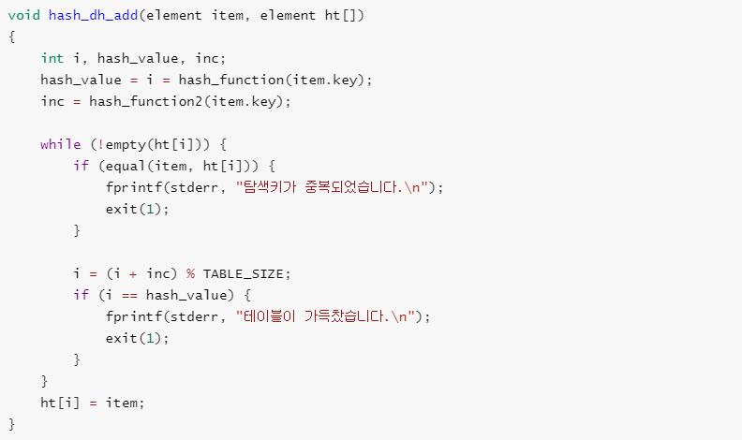
키(key) : 사전의 단어처럼 항목과 항목을 구별시켜주는 것
값(value) : 단어의 설명에 해당한다.
DataStructure Seminar
11
이중 해싱법 구현
Notes:
그래서 이중 해싱법을 코드로 본다면 이렇게 두번째 해시함수를 이용하는 것을 볼 수 있습니다.
그런데 이런 개방 주소법의 문제점은 한 번도 사용되지 않은 위치가 있어야 탐색이 빨리 끝나게 됩니다.
만약에 거의 모든 위치가 사용되고 있거나 사용된 적이 있는 위치라면 실패하는 탐색인 경우에는 테이블의 거의 모든 위치를 조사하게 됩니다.

Slide 66
DataStructure Seminar
체이닝
Notes:
그래서 이런 문제점이 없는 충돌의 두 번째 방법인 체이닝을 보겠습니다.

Slide 67

키(key) : 사전의 단어처럼 항목과 항목을 구별시켜주는 것
값(value) : 단어의 설명에 해당한다.
DataStructure Seminar
12
체이닝
Notes:
체이닝은 오버플로우 문제를 연결 리스트로 해결합니다.
버킷에 고정된 슬롯이 아닌 삽입과 삭제가 용이한 연결 리스트를 할당하게됩니다.
물론 버킷 내에서 원하는 항목을 찾을 때는 순차탐색을 하게 됩니다.
앞에 그림은 크기가 7인 해시 테이블에 k 모드 7의 해시함수를 이용해서 8, 1, 9, 6, 13을 삽입할 때의 체이닝에 의한 충돌 처리과정입니다.
같은 해시주소를 가지면 연결 리스트로 연결하는것을 볼 수 있습니다.
중요한건 연결리스트의 어디에 새로운 항목을 삽입하느냐인데, 만약 키들의 중복을 허용한다면 연결 리스트의 처음에 삽입하는게 가장 효율적일겁니다.
그런데 만약 중복이 허용되지 않는다면 연결 리스트의 처음부터 탐색하고 삽입해야하므로 뒤에 삽입하는 것이 자연스럽습니다.

Slide 68

키(key) : 사전의 단어처럼 항목과 항목을 구별시켜주는 것
값(value) : 단어의 설명에 해당한다.
DataStructure Seminar
12
체이닝 구현
Notes:
앞의 코드는 체이닝 해싱의 구현을 위해서 구조체를 선언한 것입니다.
해시 테이블은 리스트 노트 구조체를 가리키는 포인터의 배열로 되어있습니다.

Slide 69


키(key) : 사전의 단어처럼 항목과 항목을 구별시켜주는 것
값(value) : 단어의 설명에 해당한다.
DataStructure Seminar
12
체이닝 구현
Notes:
체이닝 소스가 길고 복잡해서 중요한것만 보자면
키가 버킷으로 들어오면 먼저 동적 메모리 할당을 이용해서 연결 리스트의 노드를 생성한 다음 이 새로운 노드에 키를 복사합니다.
그 다음 버킷에 연결되어 있는 기존의 연결 리스트에서 동일한 키가 있는지를 검사해서 동일한 키가 있다면 오류,
동일한 키가 없으면 연결 리스트의 맨 끝에 연결합니다.

Slide 70

키(key) : 사전의 단어처럼 항목과 항목을 구별시켜주는 것
값(value) : 단어의 설명에 해당한다.
DataStructure Seminar
12
체이닝 구현
Notes:
코드가 복잡해지는건 몇 개의 포인터 때문인데.
node_before 포인터가 필요한 이유는 node포인터가 NULL이 되면 for문이 끝나게 됩니다.
하지만 연결 리스트에서 삽입시에 필요한 포인터는 바로 앞에 있는 포인터이기때문에 항상 앞의 포인터를 가지고 있어야 합니다.
체이닝에서는 해시 테이블을 연결 리스트로 구성해서 필요한 만큼의 메모리만 사용하기때문에 공간적 사용 효율이 매우 우수합니다.
그리고 오버플로우가 발생할 경우에도 버킷에 할당된 연결 리스트만 처리하게 되서 수행 시간 면에서도 매우 효율적이라고 합니다.

Slide 71
DataStructure Seminar
해싱의 성능
Notes:
다음으로 해싱의 성능을 간단히 보겠습니다.

Slide 72

키(key) : 사전의 단어처럼 항목과 항목을 구별시켜주는 것
값(value) : 단어의 설명에 해당한다.
DataStructure Seminar
13
해싱의 성능
Notes:
해싱은 배열을 이용하는 이진 탐색과 비교해보면 해싱이 일반적으로 빠르지만 해시 테이블은 초기에 얼마나 공간을 할당해야 하는지가 불분명합니다.
그리고 해싱은 최악의 경우 모든 값이 하나의 버킷에 집중되서 시간 복잡도가 빅오 n이 되기때문에 심각한 응용에는 부적절한 방법이라고 합니다.

Slide 73
DataStructure Seminar
해싱의 응용 분야
Notes:
마지막으로 해싱의 응용 분야를 보고 마치겠습니다.

Slide 74
키(key) : 사전의 단어처럼 항목과 항목을 구별시켜주는 것
값(value) : 단어의 설명에 해당한다.
DataStructure Seminar
14
해싱의 응용 분야
데이터 베이스 인덱싱에 사용
컴파일러에서 심볼 테이블을 구현하는 데 사용
인터넷 검색 엔진에서 널리 사용
Notes:
해싱은 방대한 양의 데이터에 접근해야 하는 상황에서 널리 사용된다고 합니다.
일부 데이터베이스 관리 시스템은 별도의 인덱스 파일을 사용하는데, 인덱스 파일의 키 정보는 종종 해시 테이블로 구현된다고 하고
컴파일러의 심볼 테이블에서는 해싱을 사용해서 변수의 이름이나 함수의 이름을 빠르게 찾을 수 있고,
인터넷 검색 엔진에서도 해싱은 널리 사용된다고 합니다.

Slide 75
Thank YOU!
감사합니다!
한밭대학교 Wisoft
김승빈

